Slide 1
WEB-клиринг:
Технологические аспекты

Slide 2
Назначение системы
 | Система WEB-Клиринг предназначена для обеспечения обмена электронными документами Участников Клиринга и Банка НКЦ (АО) в рамках электронного документооборота, старт Система представляет собой канал взаимодействия с НКЦ альтернативный существующему в настоящее время каналу с использованием УКРМ (универсальное рабочее место Участника Клиринга) и почтового сервера ЭДО (Mars.micex.ru). Реализована поддержка документов клиринга, в настоящее время реализованных в УКРМ. Реализована поддержка взаимодействия с Участниками Клиринга по Валютному, Фондовому рынкам и рынку Зерна.

Slide 3
Технологические особенности
 | Тонкий Клиент Системы реализован в виде Plugin-a для вэб-браузеров IE 8 и выше, FireFox, Chrome. Взаимодействие web-сервера Системы и вэб-браузера клиента по протоколу https, поддержка SSL шифрования стандарта SHA1, SHA2. Поддержка web-сервером Системы протокола http/2. Простота обновления, как одно из преимуществ вэб-технологии.

Slide 4
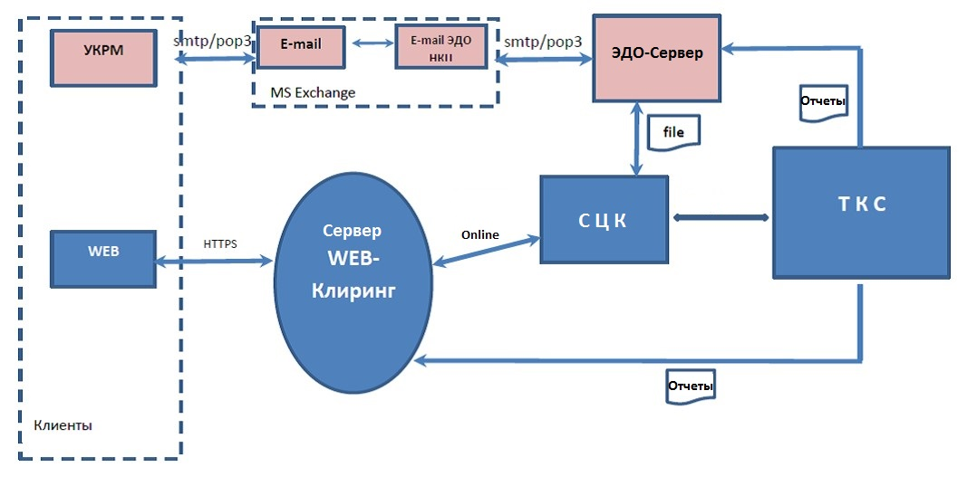
параллельная эксплуатация WEB-Клиринг и УКрМ, технологические отличия

Slide 5
Жизненный цикл WEB клиринга
2017г.
WEB-Клиринг
Клиринговый терминал
 | Клиринговый терминал - новая система, которая полностью заменит WEB-Клиринг. В основе Клирингового терминала положено использование внедряемых на МБ следующих технологий и инфраструктуры: CA API Gateway, ESB, Moex Passport, BPMS. Переход с WEB-клиринг на Клиринговый Терминал будет осуществляться максимально удобно для клиентов.

Slide 6
Что нового в клиринговом терминале
 | Единый программный интерфейс (API) для бесшовного подключения систем участников клиринга к автоматизированным системам биржи в части клирингового электронного документооборота Наличие двухфакторной аутентификации с использованием moex passport и усиленной квалифицированной ЭЦП (Validata) Новый современный интерфейс, позволяющий получать клиринговую информацию онлайн Строится на новой технологической инфраструктуре биржи в составе Сервисной шины данных (ESB), универсального интернет шлюза (API Gateway), универсальной системы сбора разнородных данных (Data/Calculation Grid).

Slide 7
Спасибо за внимание!
Помазан Александр, Банк НКЦ (АО), Управление систем Центрального контрагента Департамента ИТ,
mailto: Aleksandr.pomazan@moex.com телефон: +7 495 3633232

